Slide 1
如何利用深度学习模型优化为公司节省上亿美元 模型与推理引擎优化实战 Karl Luo 4th January 2020

Slide 2
Outline
为什么我们需要模型优化
模型优化
蒸馏
裁剪
量化
训练&推理优化
模型优化实战

Slide 3

为什么我们需要模型优化
先看看修剪+量化+霍夫曼编码对不同模型的效果
从公司业务角度来看这个问题：某换脸APP某一个单一的功能模型
峰值QPS：200000帧
模型推理响应时延 ~ 200ms
如果采用Backbone：VGG19，单个模型推理需要占用显存~2GB
一张P100显卡16GB最多部署8路，200ms内一个P100最多处理16帧图
业务需求200000帧并发200ms内处理完，需要12500张P100
一张P100 约2万元，满足业务需要2.5亿的显卡卡采购费
如果租用阿里云的话P100要订购，所以按照最便宜的GPU VPS计算：一个GPU的服务器月租最便宜的是1288.35一个月
满足业务需要12500*1288.35一个月约：160万一个月
Han, S., Mao, H. and Dally, W.J., 2015. Deep compression: Compressing deep neural networks with pruning, trained quantization and huffman coding. arXiv preprint arXiv:1510.00149.

Slide 4
为什么我们需要模型优化
先看看修剪+量化+霍夫曼编码对不同模型的效果
某换脸APP某一个单一的功能模型若不优化
采购：2.5亿
租赁：160万/月
经过模型优化
采购：510万
租赁：3.26万/月
Han, S., Mao, H. and Dally, W.J., 2015. Deep compression: Compressing deep neural networks with pruning, trained quantization and huffman coding. arXiv preprint arXiv:1510.00149.

Slide 5
为什么我们需要模型优化
可以将未经优化的模型推理放到手机端吗？
推理时间大幅增加 ---------------------------- 用户体验差
模型部分算子无深度学习框架支持 --------- 其他功能可用资源减少
占用大量手机计算&存储资源 ----------------- 不利于APP推广
模型升级迭代？ ------------------------------- 无法提供标准化的服务
老机型支持问题？ ------------------------------- 用户覆盖度小

Slide 6
模型优化
蒸馏
根据大网络，写一个小网络，再写loss函数训练小网络
裁剪
将卷积权重矩阵进行降维4 x 4 x 5 3 x 4 x 5
量化
权重使用char(8bit)类型保存，运算时也使用char(8bit)

Slide 7
蒸馏
大网络
多个大网络一起训练小网络
大网络的部分网络，训练小网络的部分网络
Loss函数
添加参数
添加数据关系的描述
中间过程也参与到Loss训练中

Slide 8
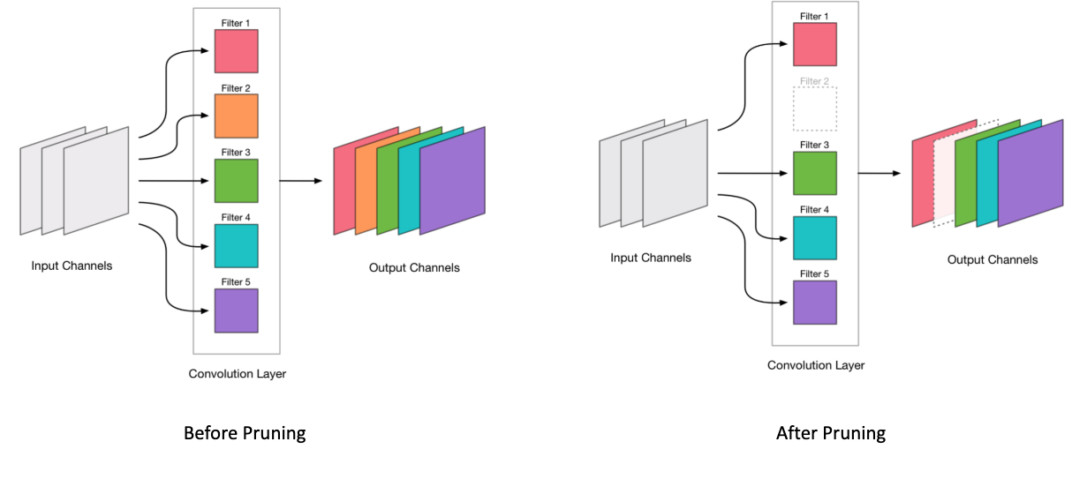
裁剪
分别从每一层的weight以及输出的feature map出发，通过评价weight或者feature map的重要性，将对应的filter给裁掉，来达到模型压缩的效果

Slide 9
裁剪效果
卷积核权重参数： 32 x 64 x 3 x 3 = 18432
若输入为 4 x 32 x 224 x 224
该卷积计算量为： 214689243136.0 FLOPS 约 215 GFLOPS
高通骁龙Adreno 630，运算能力727 GFLOPS 即1秒，只能推理3次
若裁剪掉 12 个 filter， 裁剪率18.75%
卷积核权重参数： 32 x 52 x 3 x 3 = 14976
该卷积计算量为： 约 174 GFLOPS
同样Adreno 630，能推理4次

Slide 10
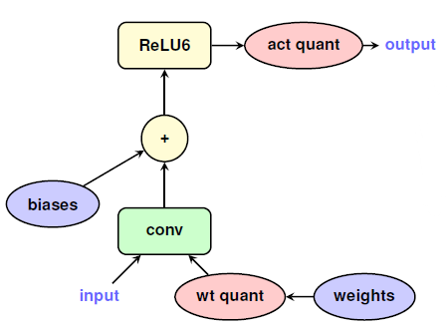
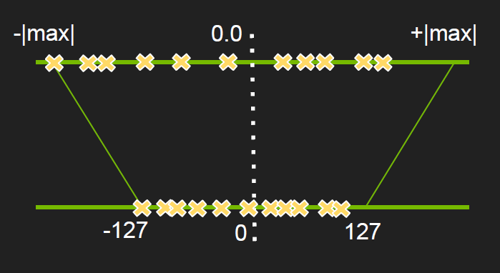
量化
训练时量化
后量化
Jacob, B., Kligys, S., Chen, B., Zhu, M., Tang, M., Howard, A., Adam, H. and Kalenichenko, D., 2018. Quantization and training of neural networks for efficient integer-arithmetic-only inference. In Proceedings of the IEEE Conference on Computer Vision and Pattern Recognition (pp. 2704-2713).
Zhou, A., Yao, A., Guo, Y., Xu, L. and Chen, Y., 2017. Incremental network quantization: Towards lossless cnns with low-precision weights. arXiv preprint arXiv:1702.03044.

Slide 11
量化
FLOAT16存储大小为原FLOAT的：
½ Float
INT8计算性能为原FLOAT的：
1.1/3.7 约 29%
INT8存储大小为原FLOAT的：
¼ Float
INT8计算性能为原FLOAT的：
0.23/3.7 约 6%

Slide 12
训练&推理优化
训练优化
混合精度训练
占用显存从8466MB * 4降低到4978MB * 4
训练速度22 it/s提高到42 it/s
Pytorch Apex
NVLink、RDMA等硬件加速方式
Reduction策略

Slide 13
训练&推理优化
推理优化
优化算子
Winograd
FFT
FMA：Fused Mutiple Add指令
图融合
Convolution + Bn + ReLU
Depthwise Convolution + Pointwise Convolution
…….
DLA、Tensor Core等异构加速部件并发使用
数据对齐

Slide 14
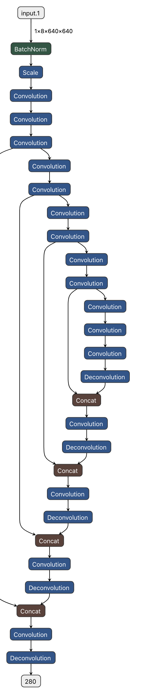
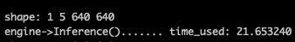
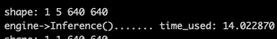
模型优化实战
推理优化
百度Apollo 点云模型

Slide 15
Thank you

